Slide 1
SessionManagementFilter
不懂session你玩个毛的Filter

Slide 2
其实在之前的过滤器中有使用到session策略了，但是没有细说。
SessionManagementFilter提供两大类功能：
1.session固化保护-通过session-fixation-protection配置
2.session并发控制-通过concurrency-control配置
下面看SessionManagementFilter的bean是如何创建的

Slide 3
essionManagementFilter过滤器对应的类路径为
org.springframework.security.web.session.SessionManagementFilter
这个过滤器看名字就知道是管理session的了，http标签是自动配置时，默认是添加SessionManagementFilter过滤器到filterChainProxy中的

Slide 4

bean的创建过程
解析各种标签，然后封进SessionManagementFilter中。

Slide 5
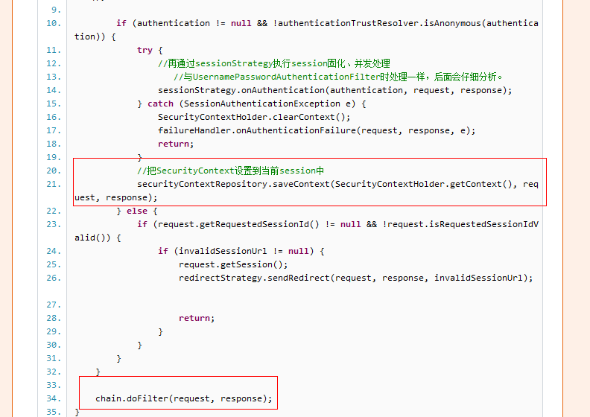
SessionManagementFilter执行过程

Slide 6
并发控制
如果项目需要使用session的并发控制，需要做如下的配置
<session-management invalid-session-url="/login.jsp">
<concurrency-control max-sessions="1" error-if-maximum-exceeded="true" expired-url="/login.jsp"/>
</session-management>
如果concurrency-control标签配置了error-if-maximum-exceeded="true"，max-sessions="1"，那么第二次登录时，是登录不了的。如果error-if-maximum-exceeded="false"，那么第二次是能够登录到系统的，但是第一个登录的账号再次发起请求时，会跳转到expired-url配置的url中（如果没有配置，则显示This session has been expired (possibly due to multiple concurrent logins being attempted as the same user).提示信息）

